Slide 1
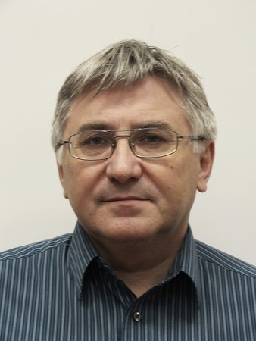
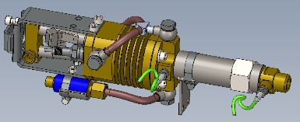
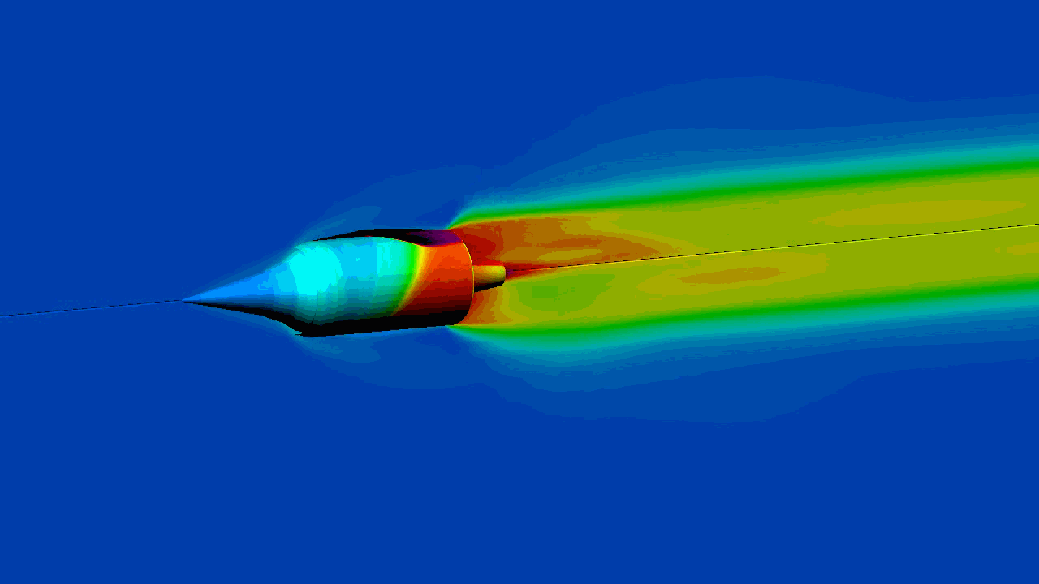
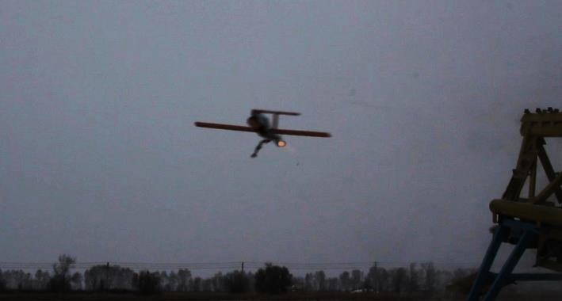
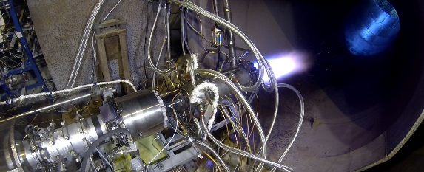
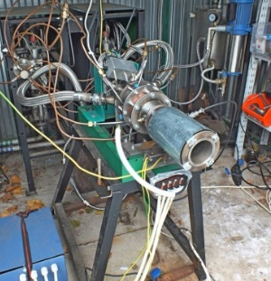
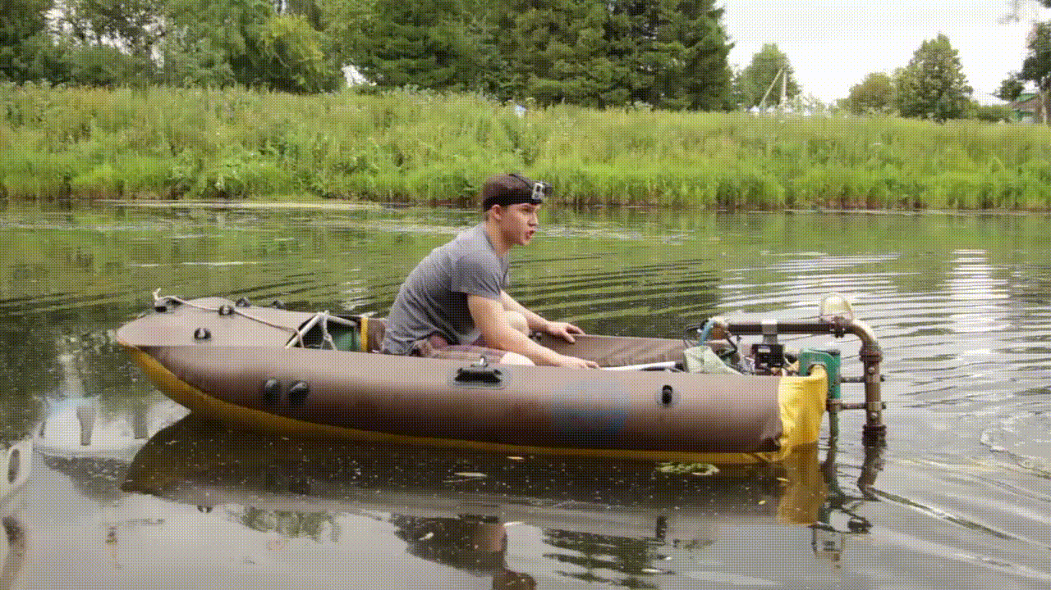
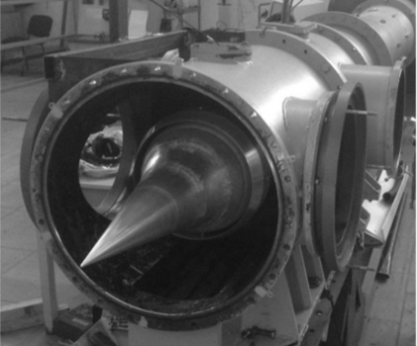
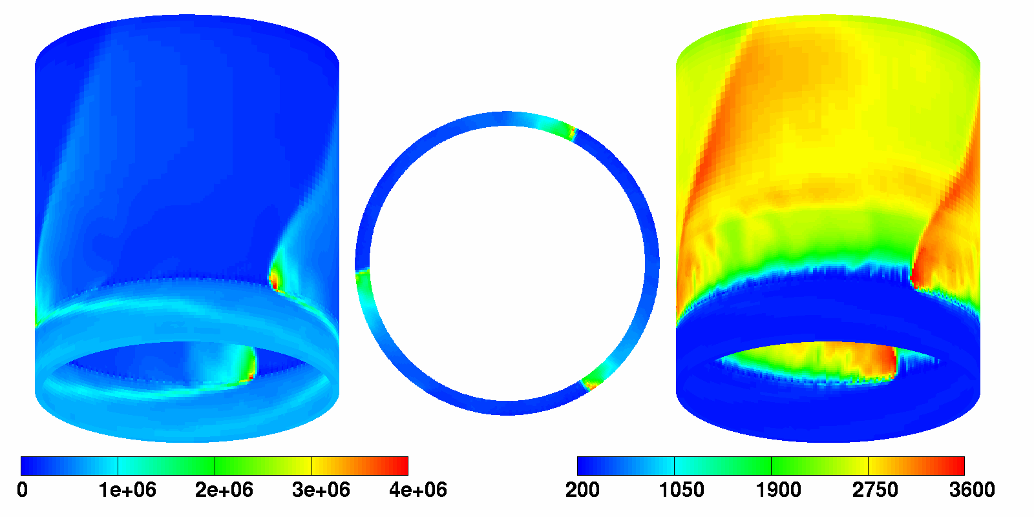
Лаборатория детонации
Основные направления научных исследований:
Физико-химическая кинетика горения и детонации газов и дисперсных систем. Детальные механизмы химических превращений. Методы ускорения вычислений. Экспериментальные исследования на кинетических ударных трубах, в статических и проточных реакторах.
Химическая термодинамика процессов энергопреобразования. Термические и калорические уравнения состояния реальных веществ и их смесей в широком диапазоне параметров состояния.
Газовая динамика горения, переходных режимов горения и детонации газов и дисперсных систем. Физико-математические модели сопутствующих процессов. Компьютерное моделирование многомерных реагирующих течений в условиях сложной геометрии. Экспериментальные исследования на детонационных трубах и в модельных горелочных устройствах.
Прикладные проблемы газовой динамики горения и детонации. Математическое моделирование рабочего процесса в поршневых, прямоточных, газотурбинных, ракетных и гидрореактивных двигателях на химическом топливе, включая эмиссию вредных веществ. Двигатели и горелочные устройства нового типа с детонационным горением топлива. Экспериментальные исследования рабочего процесса в модельных энергопреобразующих устройствах.
Научный руководитель:
Зав. лаб., г.н.с., д.ф.-м.н.
Фролов Сергей Михайлович
smfrol@chph.ras.ru
+7 495 939-72-28
Публикации лаборатории: www.frolovs.ru
Чем можно заниматься студенту
Участие в разработке прикладных вычислительных программ и баз данных
Участие в разработке экспериментальных образцов новой техники
Участие в лабораторных экспериментах и их обработке
Участие в натурных испытаниях
Участие в конференциях с научными докладами
Перспективы
Выполнение дипломного проекта
Аспирантура

